Slide 1

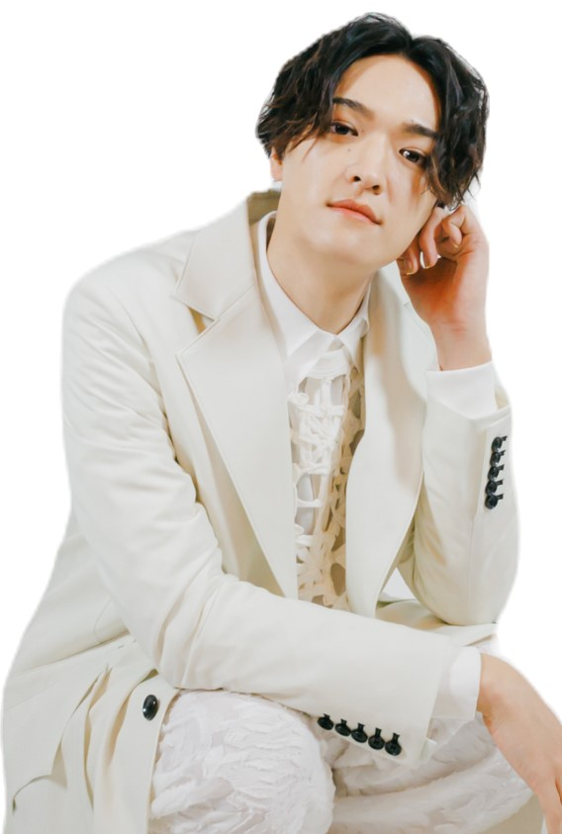
虹のキャラバン
オンライン
海蔵 亮太 さん
コンサート
愛知県名古屋市出身の注目シンガー 。
2016年KWC(Karaoke World Championships)の日本大会にて5,000 人の中から優勝。カナダ・バンクーバーで行われた世界大会決勝に出場し、各国の強豪シンガーが参加する中、J-POP を歌唱。並外れた歌唱力と表現力で、見事、男性部門で優勝という快挙を成し遂げた。デビューシングルが有線J-POP問い合わせランキンで1位獲得。楽曲「愛のカタチ」で「第61回輝く！日本レコード大賞」にて新人賞を受賞した。
世界に向けて音楽を発信している。
― コンサート開催日 ―
7月10日(水)14:00～

